Slide 1
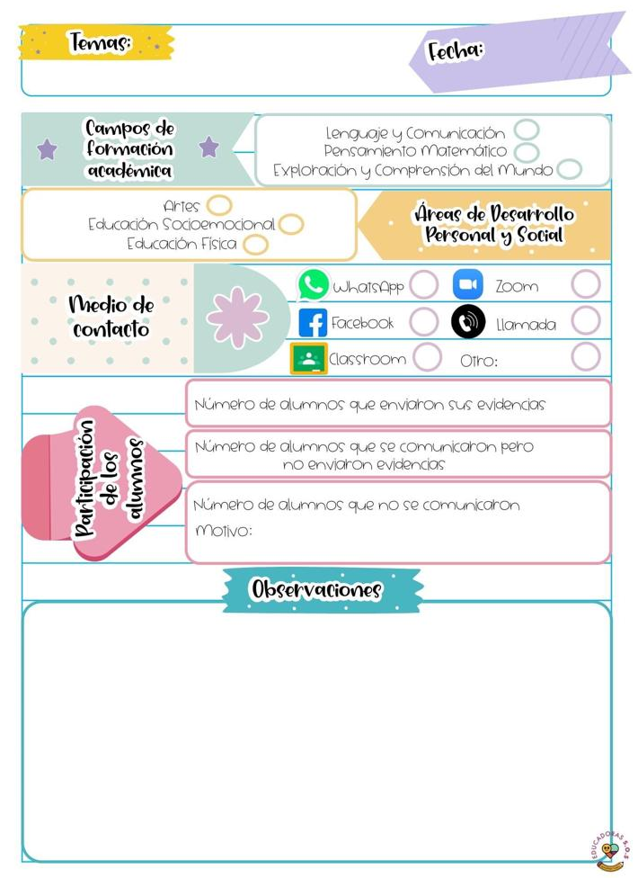
Datos
Datos
J. N. “María L. Pérez de Arreola”
Gabriela Guadalupe Rodríguez Díaz
2° A
Lunes 11 de enero de 2021
17
Falta de tiempo por parte de los padres de familia
Las primeras dos semanas de cases no se le dará seguimiento al programa Aprende en casa, nos basaremos en un cuadro de estrategias elaborado en colaboración con los docentes y la directora en el pasado CTE, para favorecer la escritura, lectura y pensamiento matemático.
Mi intervención del día de hoy fue poca, la educadora decidió iniciar platicando con los niños.
Al inicio de la clase interactuamos con preguntas y respuestas, después utilizamos el material digital para la actividad, las indicaciones fueron claras, pero considero que no les brindé el tiempo necesario a los niños para la realización de la actividad, aunque iba algo rápido, sí entendían las consignas pero no les permití tener una buena reflexión, esto pasó porque fue poco el tiempo que la maestra me dejó y quería aprovecharlo para aplicar por lo menos una actividad. Para la próxima clase, debo proporcionar más tiempo, para que los alumnos le encuentre un significado a lo que están aprendiendo y respetar los ritmos de cada uno.
La evaluación del aprendizaje esperado se realizó mediante la observación y cuestionamientos.
NOTA: dejé en blanco el número de evidencias porque no se encargó tarea, fueron acuerdos con la educadora titular, la carga será menor debido a que las clases en línea son a diario

Slide 2
